Slide 1
Ein Machine Learning basiertes Bewässerungssystem im geschützten Erdbeer-Anbau
Nils Böhringer

Slide 2
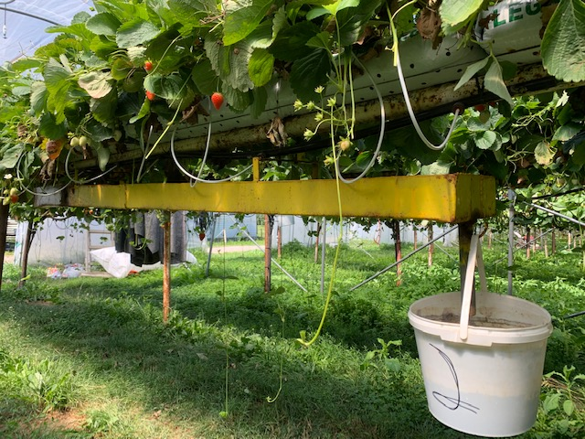
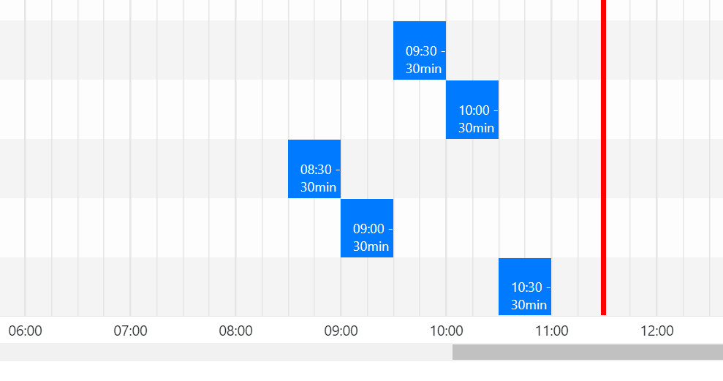
Projektziel
Implementierung eines Machine Learning Algorithmus welcher auf Basis des Drain einer Erdbeer-Substartkultur automatisch die Bewässerungszeiten bestimmt
LoRa Sensor Node
ML Algorit-hmus

Slide 3
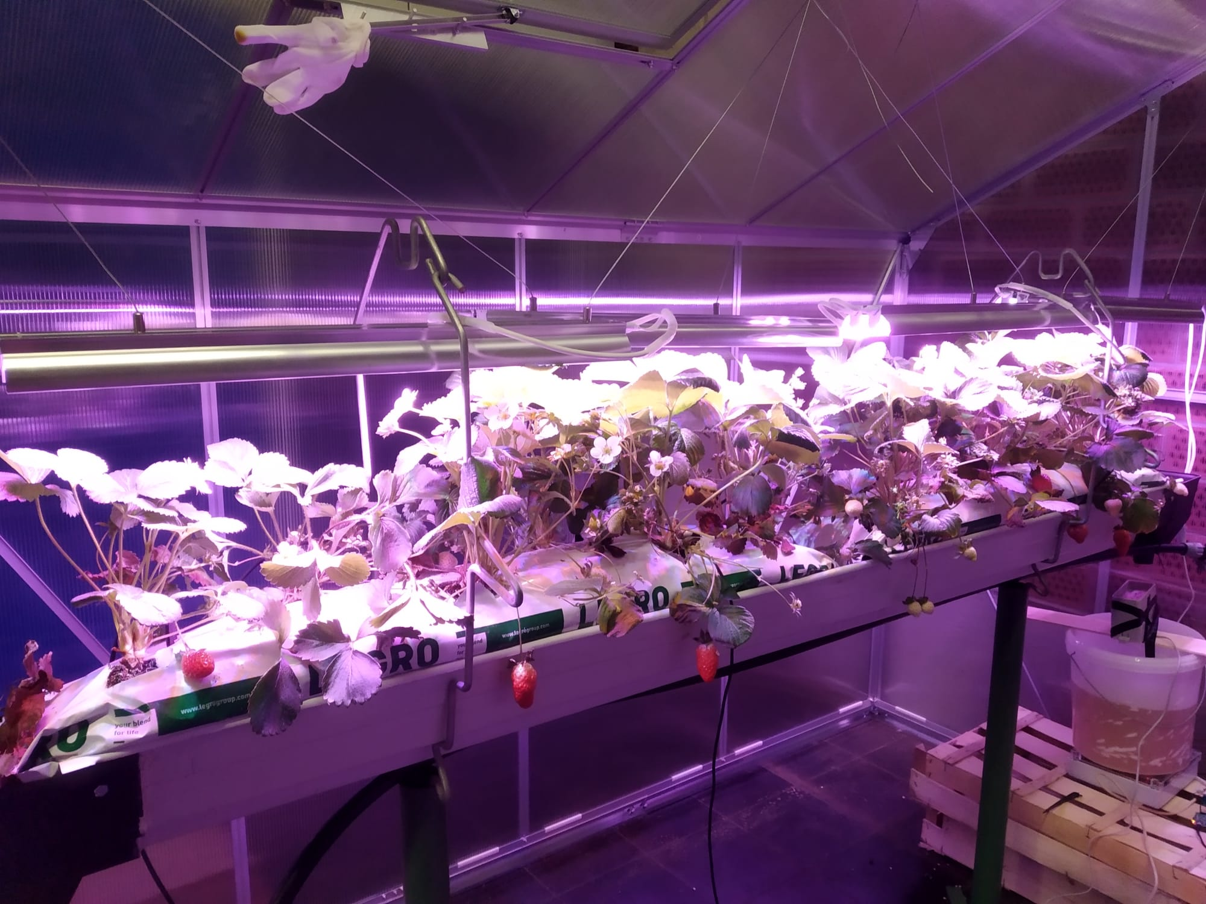
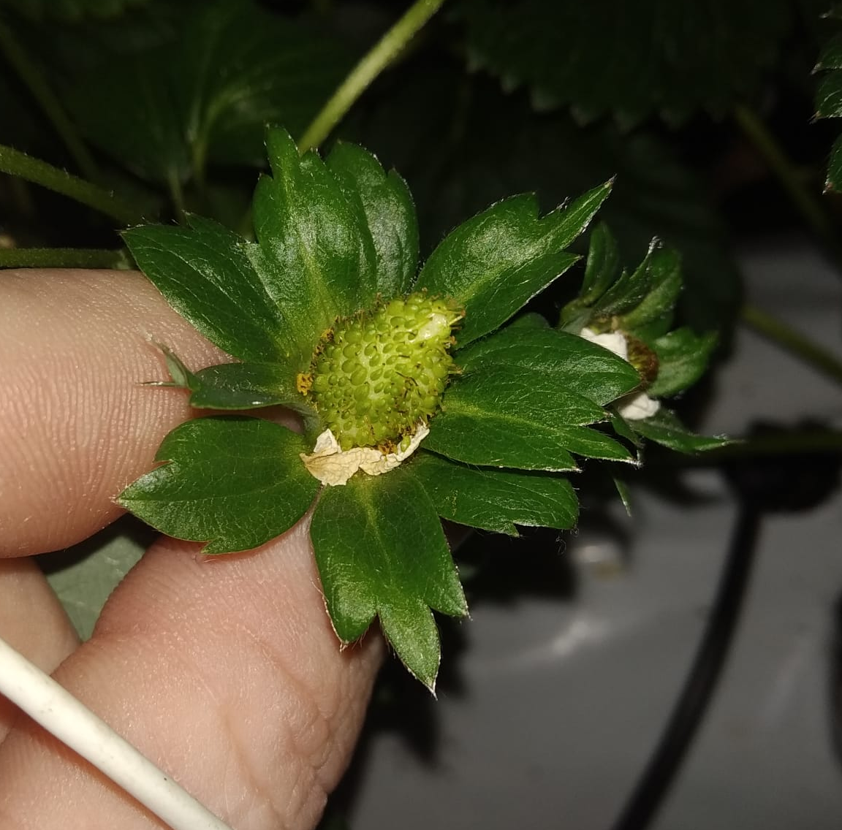
Gewächshaus
Bestäubungsproblem
Geringer Ertrag

Slide 4
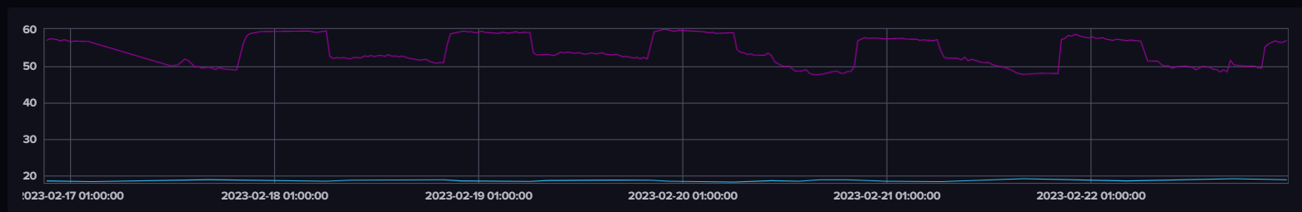
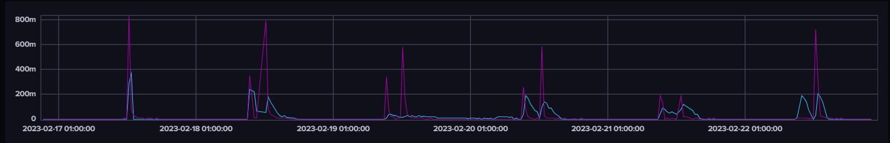
Aufgezeichnete Daten
Temperatur und Luftfeuchtigkeit
Drip und Drain

Slide 5
Kommende Arbeitspakete:
Ändern auf Hardware Counter
Weitere Einarbeitung in Einarbeitung Reinforcement Learning

